Slide 1



Niveau
Mathématiques
Niveau
1AC
Période de remédiation
Parcours
1
Domaine
Entiers
Séance 06
Diviser un entier à 2 chiffres par un entier à 1 chiffre, avec ou sans reste

Slide 2









Banque des icones utilisées dans les slides
Slide réservé à l’enseignant
Consignes et explications données aux élèves (à dire à haute voix)
L’élève prête l’attention à l’enseignant
L’élève lève la main avant de répondre
L’élève utilise l’ardoise pour répondre
L’élève recopie la correction sur le livret
Pratique autonome
Pratique guidée en binôme

Slide 3

Repérage dans la semaine
Séance 6
Division des entiers avec ou sans reste
Séance 7
Consolidation
Séance 8
Test de fin de domaine
Séance 9
Correction du test
Séance 10
Reconnaître et représenter des fractions

Slide 4

Structure de la séance
1
Ouverture de la séance
14 min
2
Mini-Modelage
13 min
3
Pratique en binôme
5 min
4
Pratique autonome
15 min
5
Défi : Travail individuel
5 min
6
Clôture
3 min

Slide 5

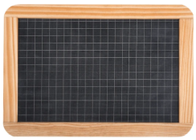


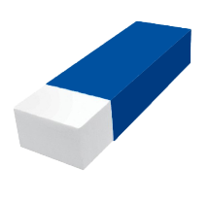
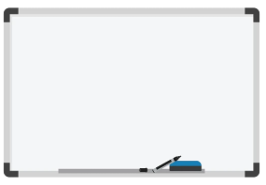
Matériel nécessaire
Livret de l’élève
Autre matériel

Slide 6
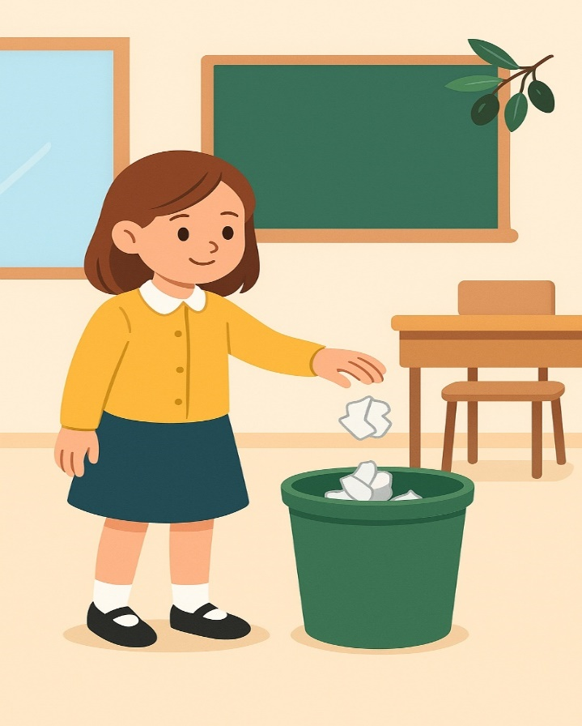

Une banque des bons et mauvais comportements
Bons comportements
Mauvais comportements
Poubelle ? Trop loin.
Je garde la classe propre

Slide 7

Contrôler les cahiers
et corriger l'exercice maison
6 min

Slide 8
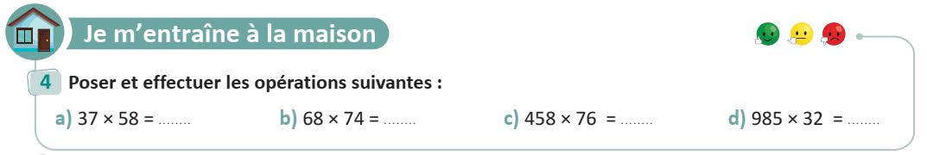
On commence par la correction de l’exercice maison de la séance précédente.
L’enseignant contrôle un échantillon d’élèves.

Slide 9
Voici la bonne réponse :
L’enseignant explique si nécessaire un seul cas.
2146
5032
34808
31520
 |  | x | 3 | 7
 |  |  | 5 | 8
+ |  | 2 | 9 | 6
 | 1 | 8 | 5 | .
= | 2 | 1 | 4 | 6
 |  | x | 6 | 8
 |  |  | 7 | 4
+ |  | 2 | 7 | 2
 | 4 | 7 | 6 | .
= | 5 | 0 | 3 | 2
 |  | x | 4 | 5 | 8
 |  |  |  | 7 | 6
+ |  | 2 | 7 | 4 | 8
 | 3 | 2 | 0 | 6 | .
= | 3 | 4 | 8 | 0 | 8
 |  | x | 9 | 8 | 5
 |  |  |  | 3 | 2
+ |  | 1 | 9 | 7 | 0
 | 2 | 9 | 5 | 5 | .
= | 3 | 1 | 5 | 2 | 0
Page 13

Slide 10

Discussion informelle
3 min

Slide 11

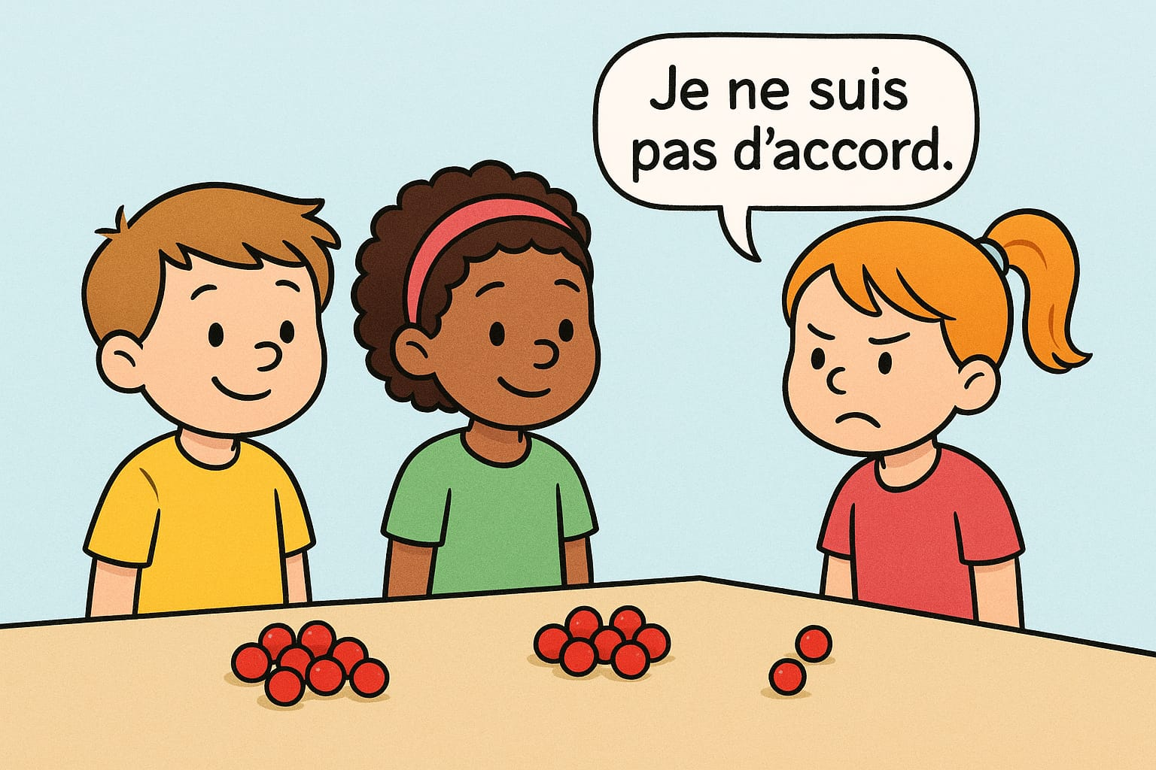
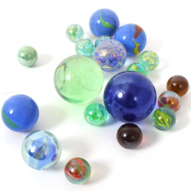
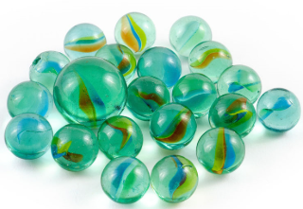
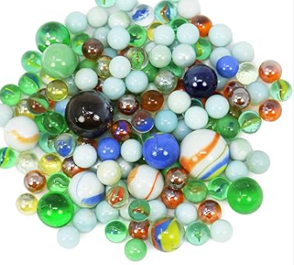
Que représente l’image ? Discutez en binômes.
O
L’enseignant donne 30 secondes aux binômes pour discuter puis donne la parole à certains d’eux.

Slide 12
Observer les exemples donnés. En suivant la même logique, trouver le nombre manquant.
O
L’enseignant lance une discussion et demande aux élèves de justifier leurs réponses, vraies ou fausses.
En suivant la même logique, trouver le nombre manquant :
6 ÷ 3 = 2
24 ÷ 3 = 2 × 4
30 ÷ 3 = 2 × 5
42 ÷ 3 = 2 × ...
A
B
C
6
7
9

Slide 13

Activité rituelle
3 min

Slide 14
Quelle est la carte qui affiche une division incorrecte ?
O
L’enseignant donne 30s aux élèves pour réfléchir, puis invite deux ou trois d'entre eux à répondre.
Quelle est la carte qui affiche une division incorrecte ?
8 ÷ 4 = 2
5 ÷ 5 = 1
9 ÷ 3 = 3
A
B
C
7 ÷ 7 = 1
6 ÷ 2 = 3
4 ÷ 3 = 2
D
E
F

Slide 15
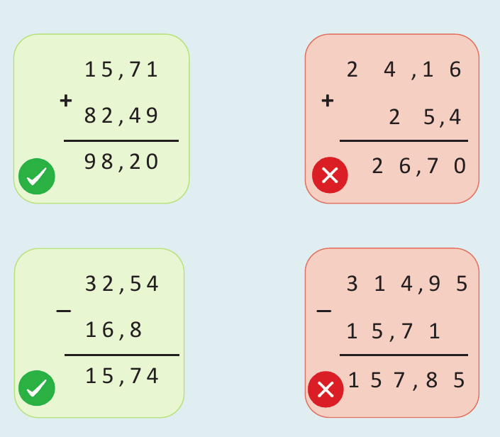
Voici la bonne réponse :
O
L’enseignant affiche et explique les réponses.
La carte qui présente une division incorrecte est : F
8 ÷ 4 = 2
5 ÷ 5 = 1
9 ÷ 3 = 3
7 ÷ 7 = 1
6 ÷ 2 = 3
4 ÷ 3 = 2
F

Slide 16


Après avoir réparti équitablement les billes entre trois garçons, combien en restent-il ?
O
L’enseignant lance une discussion et demande aux élèves de justifier leurs réponses, vraies ou fausses.
Après le partage équitable des billes entre trois garçons, il reste :
rien
A
B
C

Slide 17

Lexique
1 min

Slide 18

Notez bien que ces mots en français seront utilisés au cours de cette séance et pendant toute la leçon.
Donnez la traduction de ces termes en arabe.
O
L’enseignant affiche le lexique et invite quelques élèves à le lire à haute voix.
Dividende
Diviseur
Quotient
Reste

Slide 19
Prenez la traduction sur votre livret.
O
L’enseignant demande d’écrire le lexique sur le livret.
Dividende | المقسوم
Diviseur | المقسوم عليه
Quotient | الخارج
Reste | الباقي
Page 16

Slide 20

Déclaration de l’objectif
de la séance
1 min

Slide 21
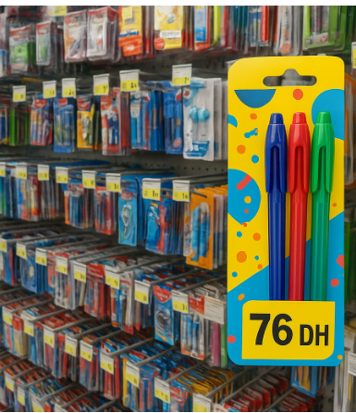
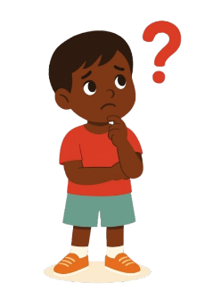

Comment calculer le prix d’un seul stylo ?
O
L'enseignant montre l'image et invite les élèves à proposer l'opération convenable.
Comment calculer le prix d’un seul stylo ?
Notes:
Ici, l'accent sera mis sur le choix de l’opération et non pas sur le calcul.

Slide 22
A la fin de cette séance, vous serez capables de :
O
L’enseignant déclare l’objectif sans aucune explication.
Diviser un entier à 2 chiffres par un entier à 1 seul chiffre.
7
6
4
?
?

Slide 23
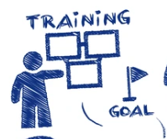


Activités préparatoires
3 min

Slide 24
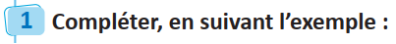
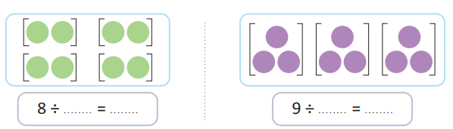

Observez l’exemple puis compléter :
P
L’enseignant lit l’exemple puis donne 15s aux élèves pour réfléchir avant de répondre oralement.

Slide 25

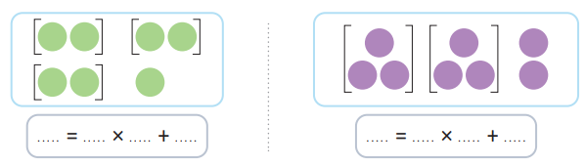


Observez l’exemple puis compléter :
P
L’enseignant lit l’exemple puis donne 15s aux élèves pour réfléchir avant de répondre oralement.

Slide 26
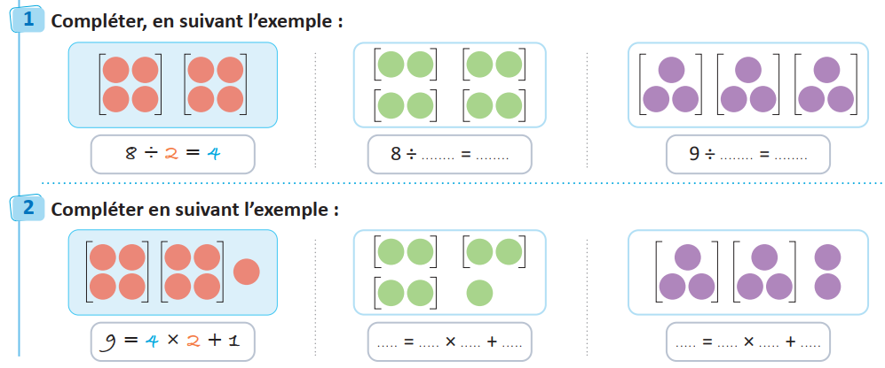
Prenez la correction sur vos livrets.
P
L’enseignant donne 30s aux élèves pour recopier la correction sur les livrets.
4 2
3 3
7 3 2 1
8 2 3 2
Page 16

Slide 27

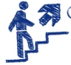

Tâche principale
15 min

Slide 28

Voici les étapes pour diviser un entier à 2 chiffres par un entier à 1 chiffre, sans reste :
M
L’enseignant incite les élèves à suivre.
1°/ Diviser 5 par 4 :
52 ÷ 4 = ?
Combien de fois 4 dans 5?
4 × 1 = 4, j’écris 1 au quotient
5
5
2
4
4
4
5 − 4 = 1
–
4
1
3
2°/ Descendre le chiffre suivant :
1
1
2
Je descends le 2, j’obtiens 12.
2
–
3°/ Diviser 12 par 4 :
1
2
Combien de fois 4 dans 12?
0
0
4 × 3 = 12, j’écris 3 au quotient
12 − 12 = 0.
52 = 4 × 13
4°/ Résultat final :
52 ÷ 4 = 13 reste 0

Slide 29

Posez et effectuez l’opération 84 ÷ 6 :
VdC
L'enseignant choisit au hasard deux élèves pour justifier oralement leur démarche.
1°/ Diviser 8 par 6 :
84 ÷ 6 = ?
Combien de fois 6 dans 8 ?
6 × 1 = 6, j’écris 1 au quotient
8
8
4
6
6
6
8 − 6 = 2
–
6
1
4
2°/ Descendre le chiffre suivant :
2
2
4
4
Je descends le 4, j’obtiens 24.
–
3°/ Diviser 24 par 6 :
2
4
Combien de fois 6 dans 24 ?
0
0
4 × 6 = 24, j’écris 4 au quotient
24 − 24 = 0.
84 = 6 × 14
4°/ Résultat final :
84 ÷ 6 = 14 reste 0

Slide 30
Voici les étapes pour diviser un entier à 2 chiffres par un entier à 1 chiffre, avec reste :
M
L’enseignant incite les élèves à suivre.
1°/ Diviser 8 par 3 :
83 ÷ 3 = ?
Combien de fois 3 dans 8 ?
2 × 3 = 6, j’écris 2 au quotient
8
8
3
3
3
3
8 − 6 = 2
–
6
2
7
2°/ Descendre le chiffre suivant
2
3
Je descends le 3, j’obtiens 23.
2
3
–
3°/ Diviser 23 par 3
2
1
Combien de fois 3 dans 23 ?
0
2
7 × 3 = 21, j’écris 7 au quotient
23 − 21 = 2.
Le quotient est 27
Le reste est 2.
4°/ Résultat final
83 = 3 × 27 + 2

Slide 31
Posez et effectuez l’opération 78 ÷ 5 :
VdC
L’enseignant incite les élèves à suivre.
1°/ Diviser 7 par 5 :
78 ÷ 5 = ?
Combien de fois 5 dans 7 ?
1 × 5 = 5, j’écris 1 au quotient
7
7
8
5
5
5
7 − 5 = 2
–
5
1
5
2°/ Descendre le chiffre suivant
2
8
Je descends le 8, j’obtiens 28.
2
8
–
3°/ Diviser 28 par 5
2
5
Combien de fois 5 dans 28 ?
0
3
5 × 5 = 25, j’écris 5 au quotient
28 − 25 = 3.
Le quotient est 15
Le reste est 3.
4°/ Résultat final
78 = 5 × 15 + 3

Slide 32
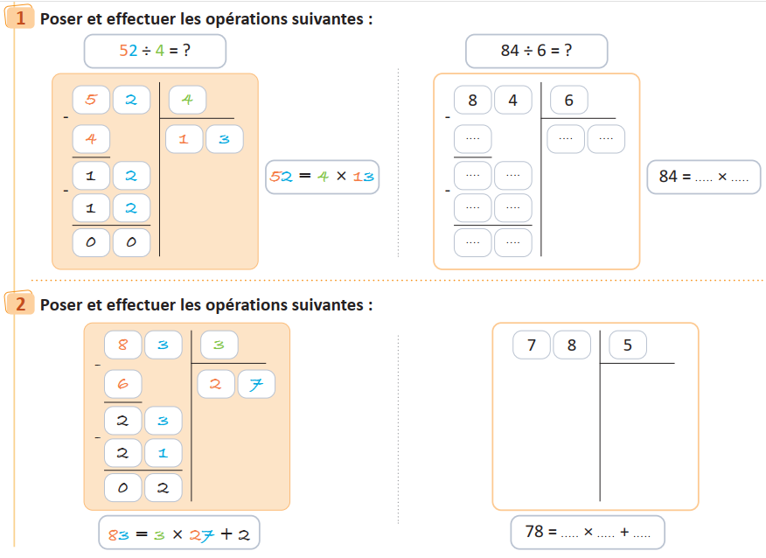
Prenez la correction sur vos livrets.
M
L’enseignant donne 30s aux élèves pour recopier la correction sur les livrets.
6
1
4
2
4
6
14
2
4
0
0
–
5
1
5
2
8
–
2
5
0
3
Page 16
5
15
3

Slide 33
Pratique en binôme
5 min

Slide 34

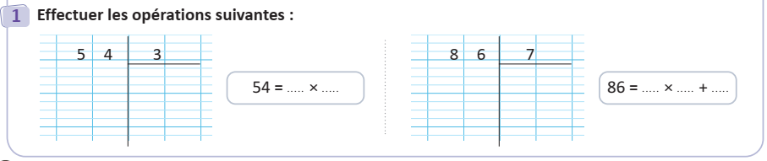
Travaillez individuellement puis discutez en binômes vos réponses.
L'enseignant accorde 2 min au travail individuel puis une minute de discussion. Il circule pour contrôler et donner des
indications en cas de blocage.

Slide 35
Prenez la correction sur vos livrets.
L’enseignant explique la réponse et donne 30s aux élèves pour recopier la correction sur les livrets.
–
3
1
8
–
7
1
2
3
18
7
12
2
2
4
1
6
–
2
4
–
1
4
0
0
0
2
Page 17

Slide 36
Pratique autonome :
Travail individuel et défi
20 min

Slide 37
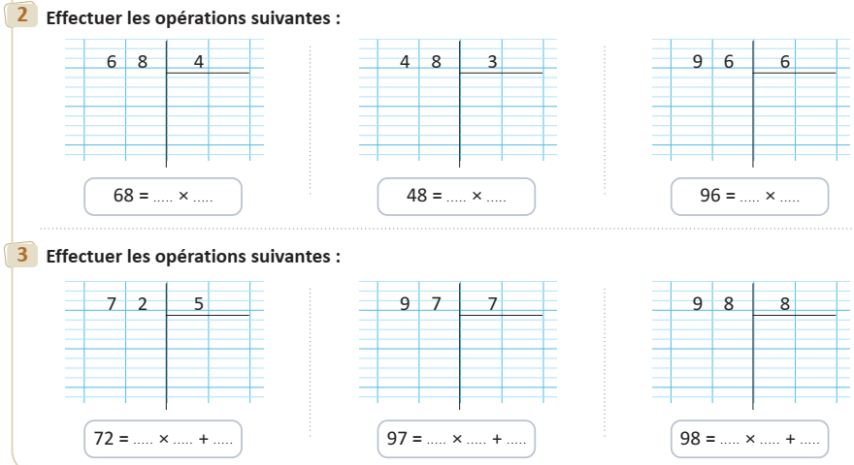
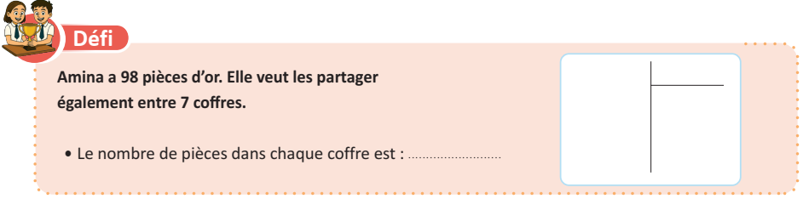
Prenez votre livret et votre crayon, puis répondez individuellement aux exercices. Vous avez 10 min.
PA
L’enseignant vérifie les productions des élèves, donne une aide individuelle en cas de difficulté et oriente les élèves ayant terminé vers le défi.

Slide 38

Le temps est terminé. Voyons ensemble la solution des exercices.
PA
L’enseignant accorde 5 min pour donner l’occasion aux élèves de présenter leurs productions et les corrige.
Temps Écoulé

Slide 39
Prenez la correction sur vos livrets.
PA
L’enseignant donne 5 min aux élèves pour recopier la correction sur les livrets. Il propose une solution au défi s’il reste assez de temps.
–
4
–
3
–
6
1
7
1
6
1
6
–
2
8
–
1
8
–
3
6
2
8
1
8
3
6
0
0
0
0
0
0
4
17
3
16
6
16
–
5
–
7
–
8
1
4
1
3
1
2
–
2
2
–
2
7
–
1
8
2
0
2
1
1
6
0
2
0
6
0
2
5
14
2
7
13
6
8
12
2
Page 17

Slide 40

Clôture
3 min

Slide 41
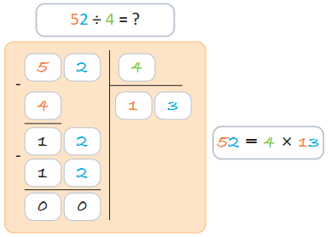
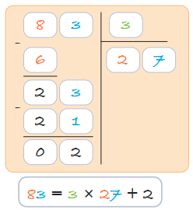
Dans cette séance, nous avons appris à diviser un entier à 2 chiffres par un entier à 1 chiffre, avec ou sans reste :
C
L’enseignant donne un rappel de la séance.
Voici les étapes pour poser et effectuer une division :
1°/ Division du premier chiffre
2°/ Descendre le chiffre suivant
3°/ Division du nombre restant

Slide 42
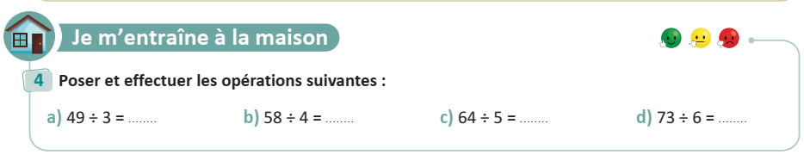
Voici l’exercice à faire à la maison pour la séance prochaine.
C
L’enseignant incite les élèves à faire l’exercice à la maison et clore la séance.

Slide 43

Fin de la séance

